Slide 1
109年度盡職治理報告

Slide 2
遵循聲明
本行主要業務為辦理銀行法及經中央主管機關核定之業務，基於資金提供者之長期利益，已於107年8月20日簽署聲明遵循「機構投資人盡職治理守則」，並於 109年 12 月 22 日依循修正之「機構投資人盡職治理守則」更新遵循聲明。發揮機構投資人之專業與影響力，善盡資產管理者之責任；同時增進公司治理、客戶及股東長期利益，落實責任投資之精神。
本報告為瑞興商業銀行聲明遵循「機構投資人盡職治理守則」六項原則，依其中原則六，定期向客戶或受益人揭露履行盡職治理之情形。

Slide 3
盡職治理政策遵循情形
落實盡職治理所投入之內部資源
規章制度
「盡職治理準則」、「投資政策」、「投資股票作業要點」、「投資新臺幣有價證券授權辦法」、「轉投資作業辦法」、「投資外幣有價證券作業辦法」、「投資可轉（交）換公司債產交換收益端作業辦法」、「國際金融業務分行投資外幣有價證券作業辦法」
投資有價證券之運作:財務部負責

Slide 4
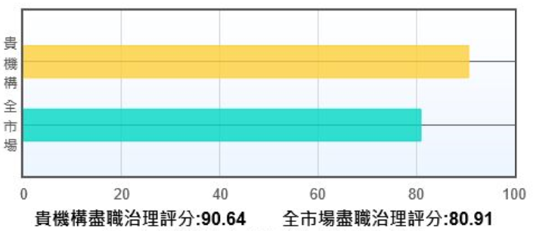
盡職治理履行情形(一)
依臺灣集中保管結算所參照臺灣證券交易所與證券櫃檯買賣中心109年度之上市櫃公司評鑑等級分類，就本行投資國內上市櫃股票情形統計之「公司治理評鑑投資組合分析」評分資料，本行109年度之分析結果總分為90.64，高於全市場分數80.91。

Slide 5
盡職治理履行情形(二)
與被投資公司之互動，以參與其股東會為主。
109年度共出席3家股東會(1家派員出席、2家電子投票) ，議案表決數為24件，投票結果依股東會議案建議分類原則，統計如下：
議 案 | 議案數 | 贊成 | 反對 | 棄權
營業報告書與財務報告之承認 | 3 | 100% | 0 | 0
盈餘分派或虧損撥補 | 4 | 100% | 0 | 0
章程或作業程序修訂 | 6 | 100% | 0 | 0
董監事選舉 | 2 | 100% | 0 | 0
解除董事競業禁止 | 8 | 100% | 0 | 0
增資(盈餘/資本公積/紅利分派轉增資或現金增資發行新股) | 1 | 100% | 0 | 0
總計 | 24 | 100% | 0% | 0%

Slide 6
盡職治理履行情形(三)
重大利害衝突事件
未發生重大利害衝突之情事
使用代理研究和代理投票服務之情形
無使用代理研究和代理投票服務，相關業務由財務部負責
未能遵循盡職治理原則之情形
109年無未能遵循盡職治理原則之情形

Slide 7
聯絡資訊
總行電話:(02)2557-5151
客戶服務專線:0800-818-101

